Slide 1
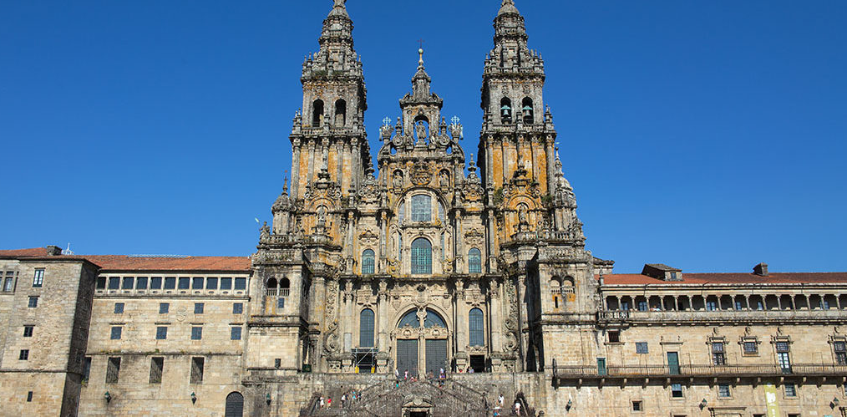
Notre parcours vers
Saint Jacques de Compostelle
Santiago de Compostela

Slide 2
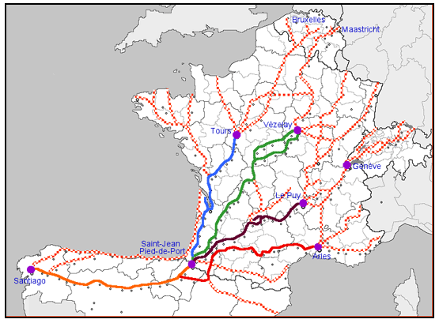
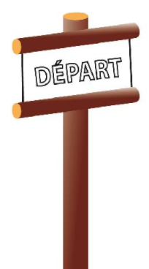
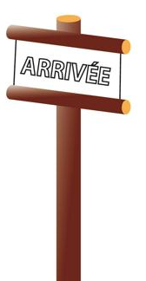
Avril – Juin 2011
Durée 71 jours - 1400 km. Vue d’ensemble sur le trajet
Départ le 11/04/2011
D’Aulnay

Slide 3
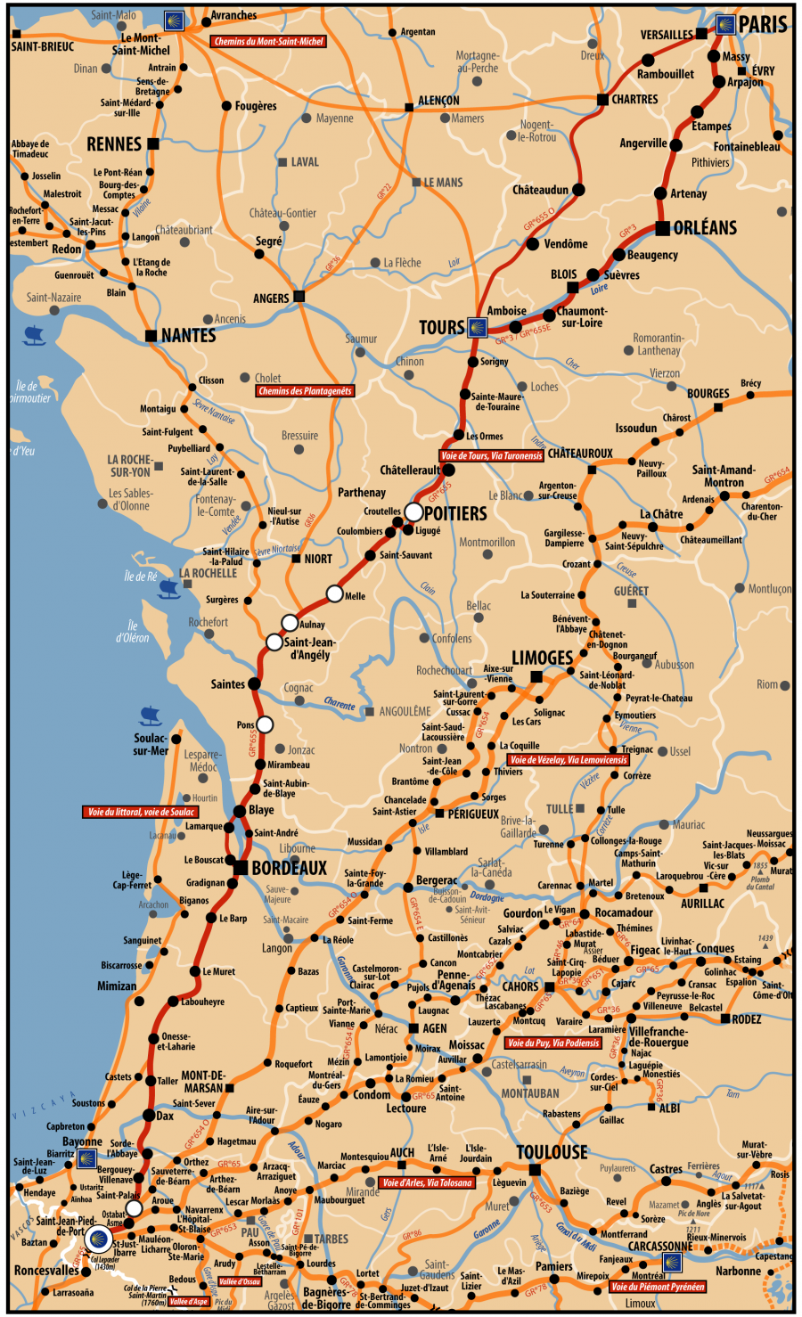
La partie Française
Départ :
Aulnay à ville à

Slide 4
La partie Française
Départ :
Aulnay à

Slide 5
La partie Française emplacement pour photos et commentaires

Slide 6
La partie Française emplacement pour photos et commentaires

Slide 7
La partie Française emplacement pour photos et commentaires

Slide 8
La partie Française emplacement pour photos et commentaires

Slide 9
La partie Espagnole

Slide 10
La partie Espagnole

Slide 11
La partie Espagnole

Slide 12
La partie Espagnole

Slide 13
La partie Espagnole

Slide 14
La partie Espanole emplacement pour photos et commentaire

Slide 15
La partie Espanole emplacement pour photos et commentaire

Slide 16
La partie Espanole emplacement pour photos et commentaire

Slide 17
La partie Espanole emplacement pour photos et commentaire

Slide 18
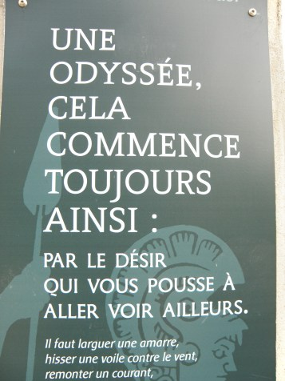

Slide 19
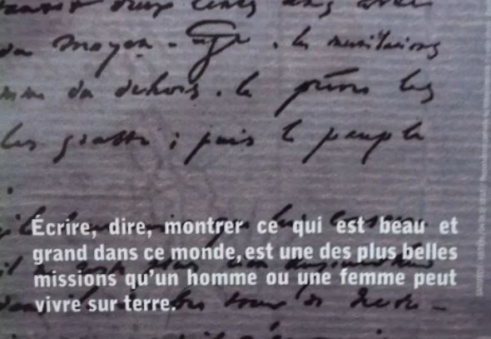

Slide 20
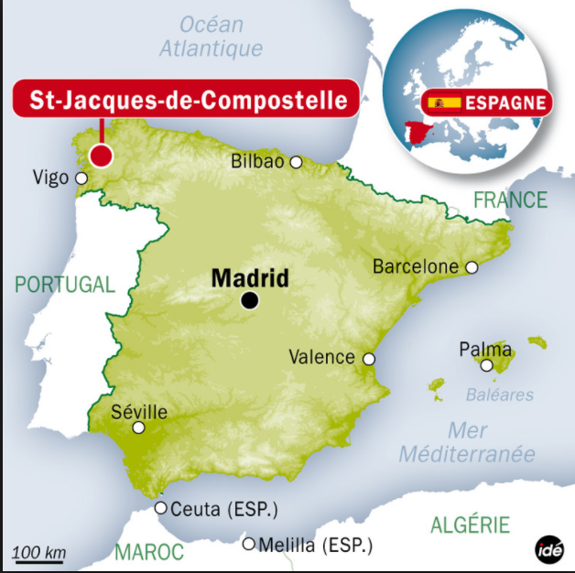
Avant de démarrer, un peu d’histoire :
Saint Jacques de Compostelle se situe dans le Nord-ouest de l'Espagne dans la Communauté de Galice dont elle est la capitale.
Pour autant elle fait partie de la Province de La Corogne, ville qui est située à environ 70 kilomètres au Nord.
Saint Jacques de Compostelle est sur une colline à un peu moins de 300 mètres d'altitude qui domine une campagne fertile.
La ville est à une quarantaine de kilomètres de la mer (Ria de Arousa) sur son côté Ouest.
Sa position géographique fait qu'elle reçoit de fréquentes pluies et bénéficie d'une température modérée en toute saison.
Non seulement Saint Jacques de Compostelle est la ville la plus connue de la Galice mais elle est aussi la plus importante ville du Christianisme après Rome et Jérusalem.
Ville de Pèlerinage, elle accueille chaque année de très nombreux visiteurs, pèlerins et touristes qui empruntent les Chemins de Saint Jacques tant en Espagne qu'en France.
Info issue du site http://www.francebalade.com/espagne/stjacquescompostelle.htm

Slide 21
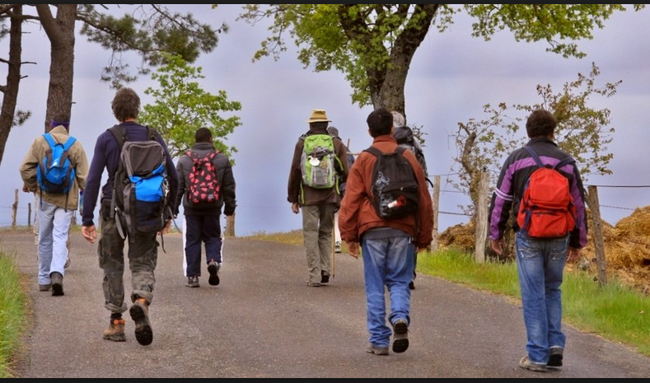

Slide 22
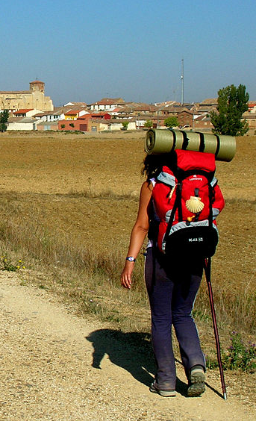
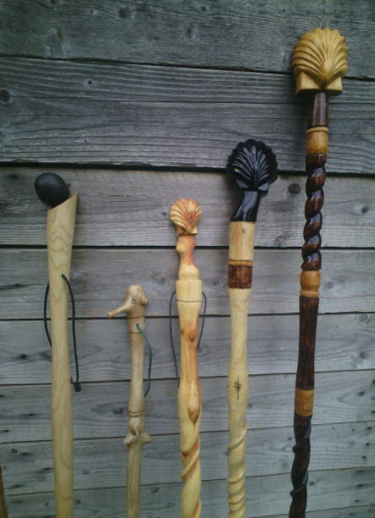

Slide 23
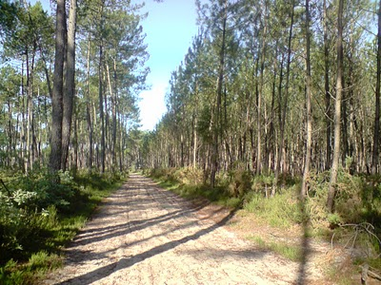

Slide 24
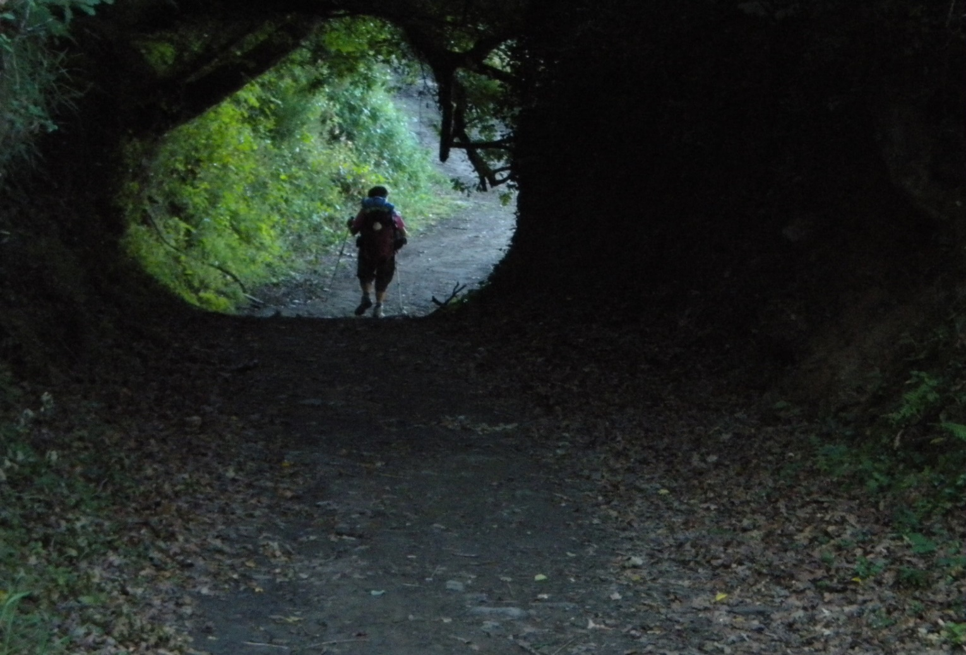

Slide 25
